Slide 1
Notes:
В нашей Лавке Знаний есть очень важные, главные персоны. Они так и называются - …

Slide 2
Главные члены предложения
2 класс

Slide 3
Сегодня мы научимся: Находить основу - главные члены предложения. Ставить к главным членам вопросы, правильно их подчеркивать.
Notes:
Слова в Русском языке дружат друг с другом. Берутся за руки, и получаются предложения.

Slide 4
Предложение — это слово или несколько слов, выражающих законченную мысль. Слова в предложении связаны между собой по смыслу.
Notes:
Прочитаем внимательно о них рассказ, и мы поймём, почему они так называются.
Вам это очень пригодится!

Slide 5
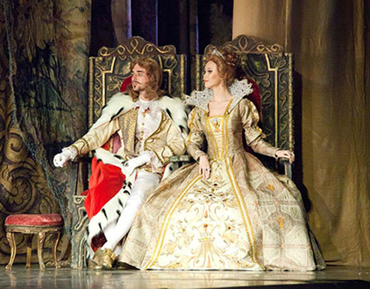
В Королевстве Предложений, как и положено королевству, есть Король и Королева. Король Подлежащее и королева Сказуемое.
Notes:
Читаем сказку.

Slide 6
Главные члены предложения — подлежащее и сказуемое.

Slide 7
Подлежащее называет, о ком или о чём говорится в предложении. Отвечает на вопросы «Кто?» или «Что?»

Slide 8
Сказуемое поясняет, что говорится о подлежащем. Отвечает на вопросы «Что делает, что делают, что сделают?» и другие.

Slide 9
Подлежащее и сказуемое — это основа предложения.

Slide 10
Если предложения состоят только из подлежащего и сказуемого, они называются нераспространёнными.

Slide 11
Если в предложениях кроме подлежащего и сказуемого есть другие члены предложения, такие предложения называются распространёнными.

Slide 12
Кошка (что делает?) | мяукает
Мышь (что делает?) | пищит
Ворона (что делает?) | каркает
Волк (что делает?) | воет
Лягушка (что делает?) | квакает

Slide 13
Кто? |  | Что делает?
Notes:
К каждому предложению подойдёт схема
Придумываем примеры устно.

Slide 14
Главный член предложения, который обозначает, о ком или о чём говорится в предложении, называется подлежащим. Подлежащее отвечает на вопрос кто? или что? и подчёркивается одной чертой.

Slide 15
Сказуемое – это главный член предложения, который обозначает, что говорится о подлежащем. Сказуемое отвечает на вопросы: что делает? что делают? что делал? что сделал? что сделает? что сделают? Сказуемое подчёркивается двумя чертами.

Slide 16
Кошка мяукает.
Мышь пищит.
Ворона каркает.
Волк воет.
Лягушка квакает.
Notes:
Подлежащее и сказуемое составляют грамматическую основу предложения.
Запишите данные предложения. Подчеркните подлежащее одной чертой, а сказуемое – двумя чертами.

Slide 17
Спасибо за отличную работу!

